Slide 1
L’ORSO E IL CONIGLIO
Dobbiamo pensare bene prima di rispondere anche alla domanda più semplice...

Slide 2
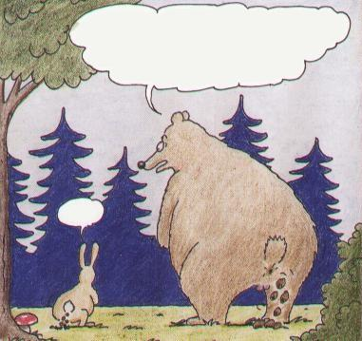
Non ti da fastidio la merda che resta attaccata al pelo?
No

Slide 3
